Slide 1

Тенденции и перспективы рынка недвижимости в городе Уфа
Андреева Елена , генеральный директор Сети АН ЭКСПЕРТ, аналитик рынка, оценщик, судебный и строительный эксперт

Slide 2

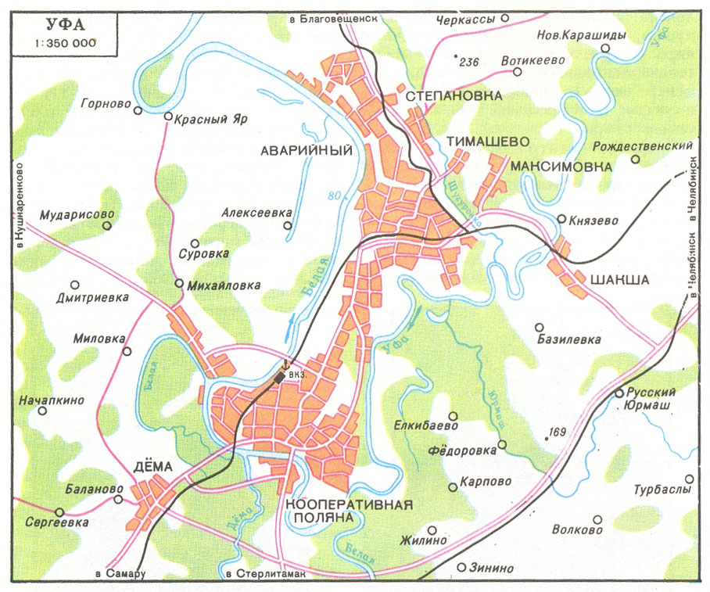
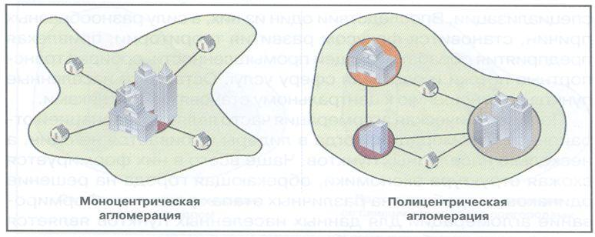
Специфика застройки и агломерации
Почему столько стоит недвижимость Уфы
Типы городских агломераций
Геология и география
Специфика застройки

Slide 3
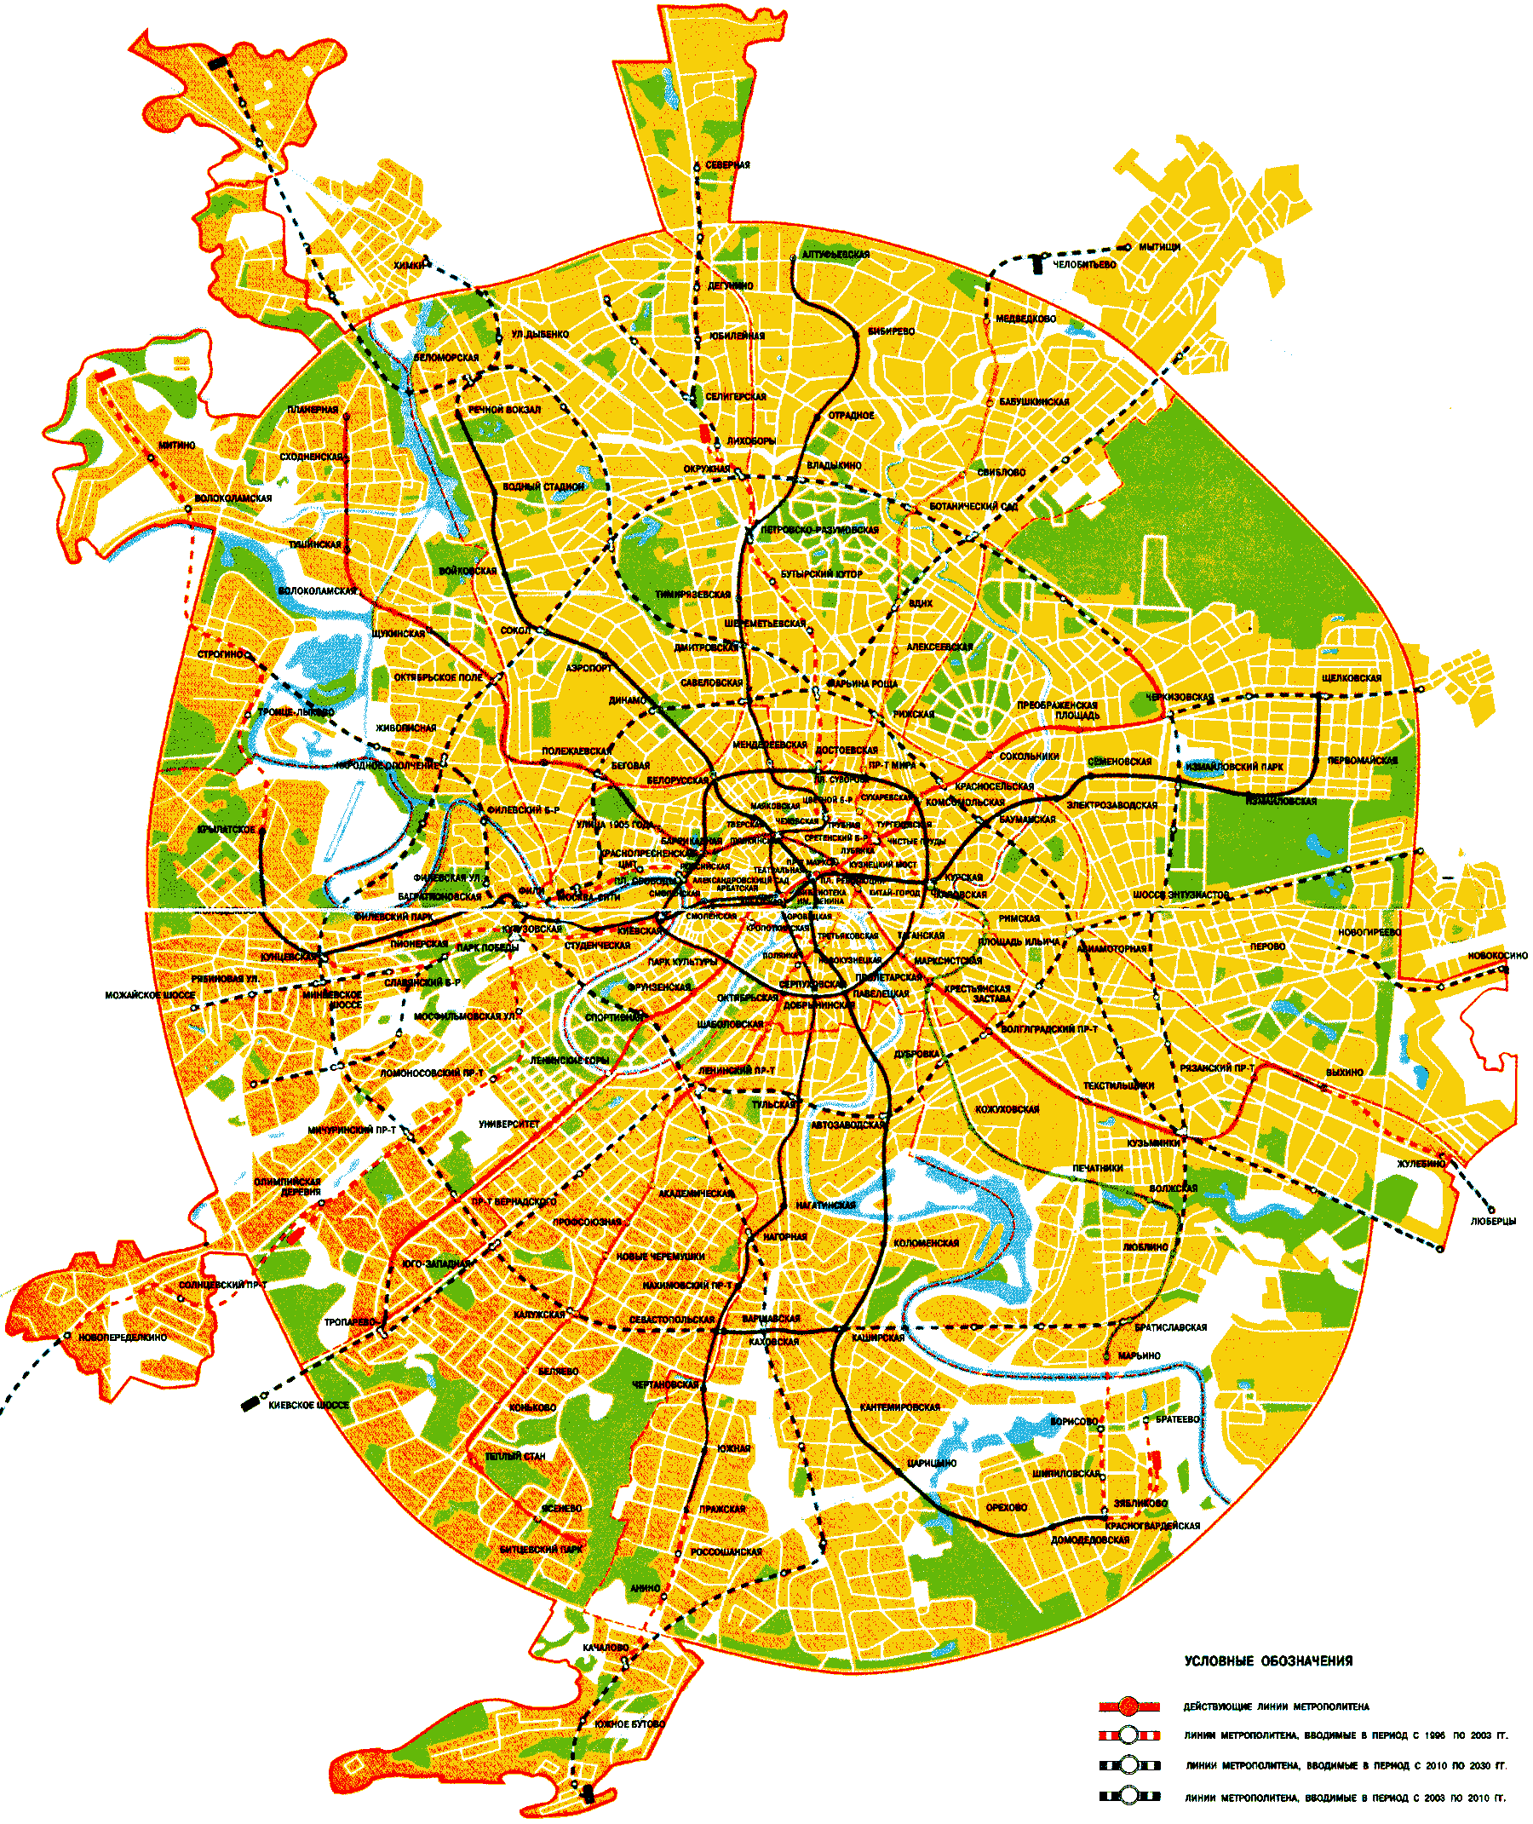
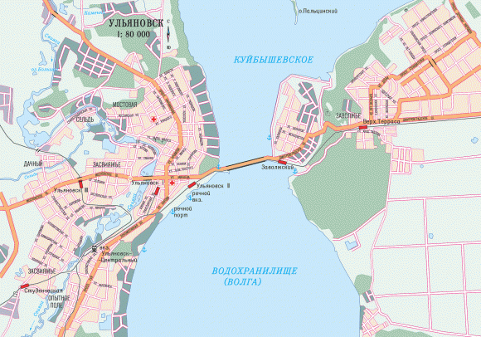
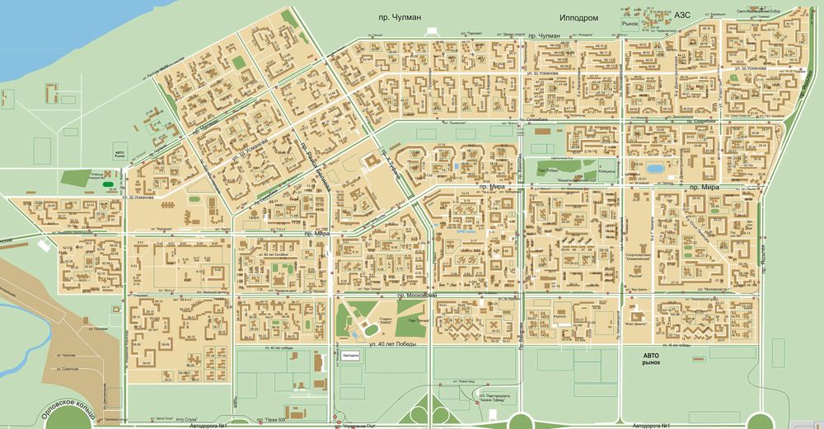
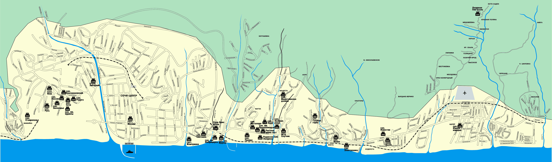
Почему столько стоит недвижимость Уфы
«Строение» города

Slide 4
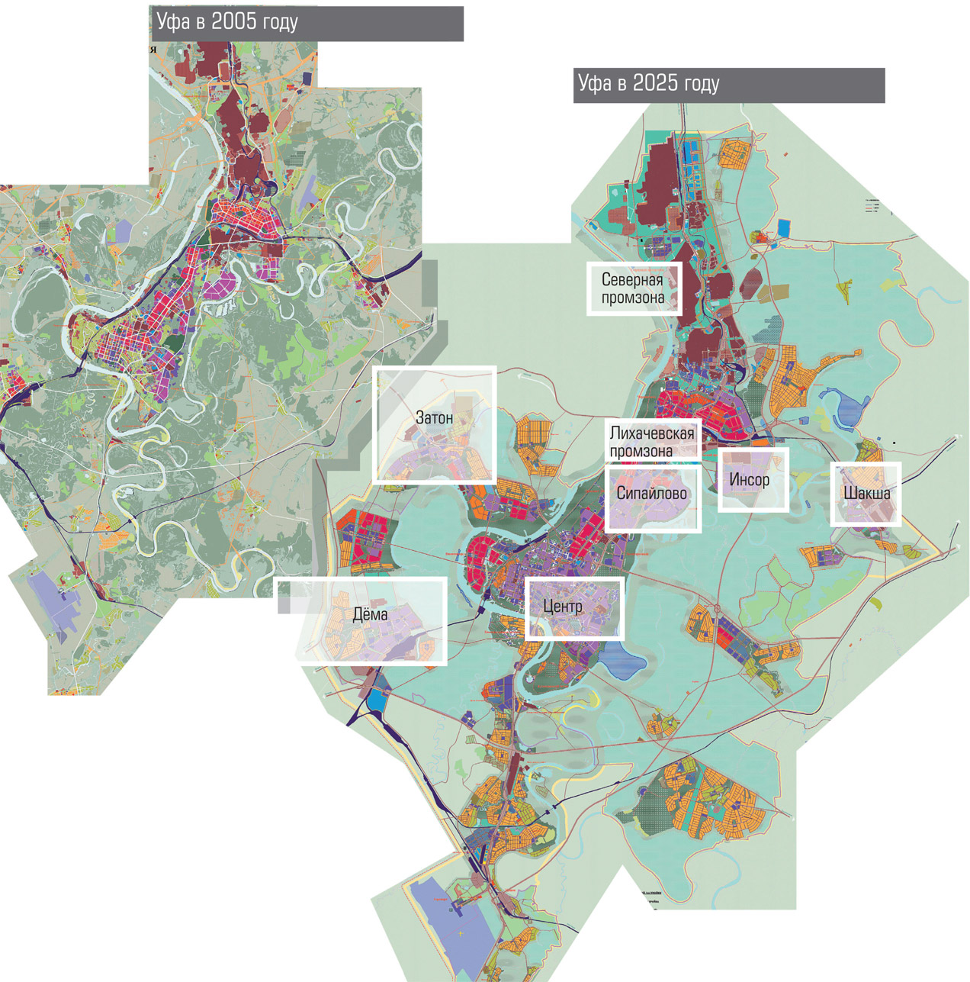
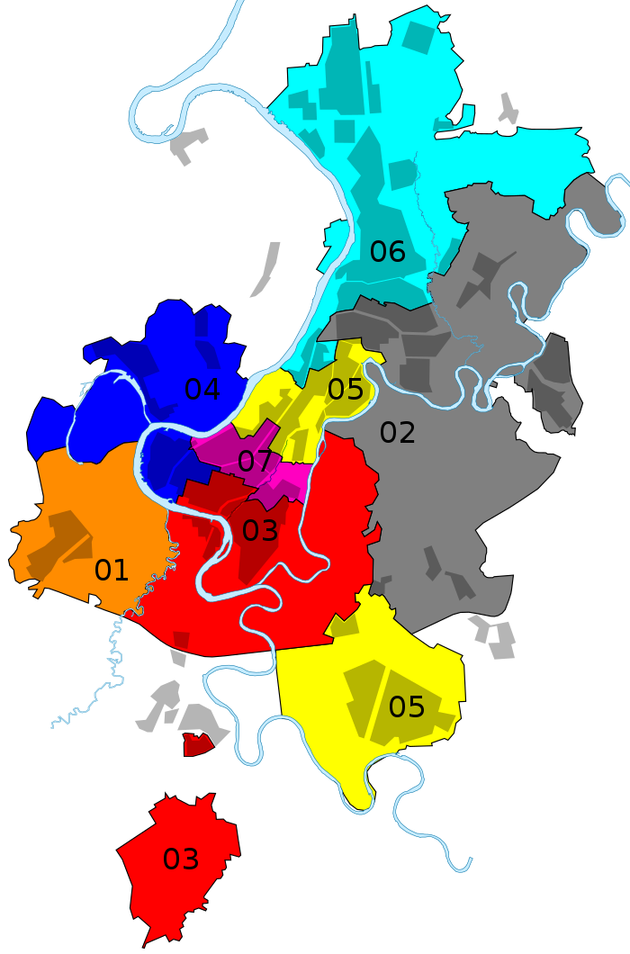
История застройки города

Slide 5
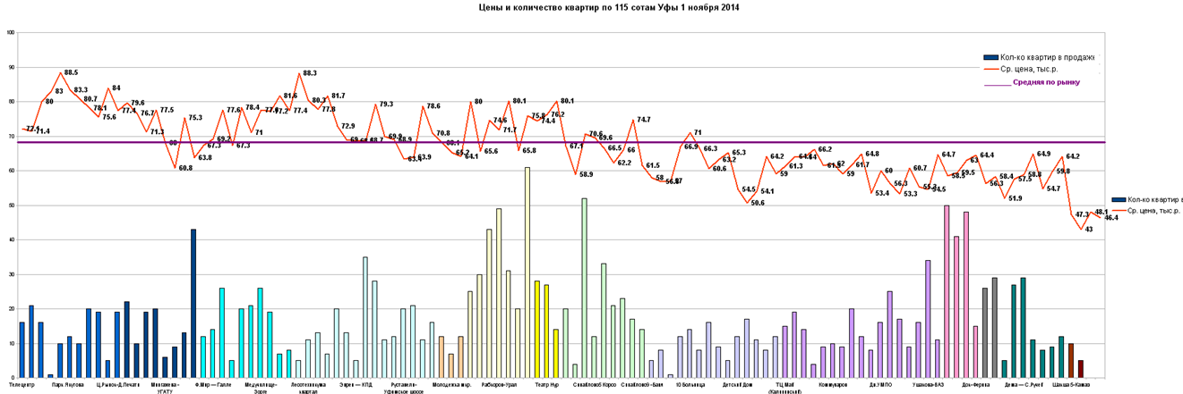
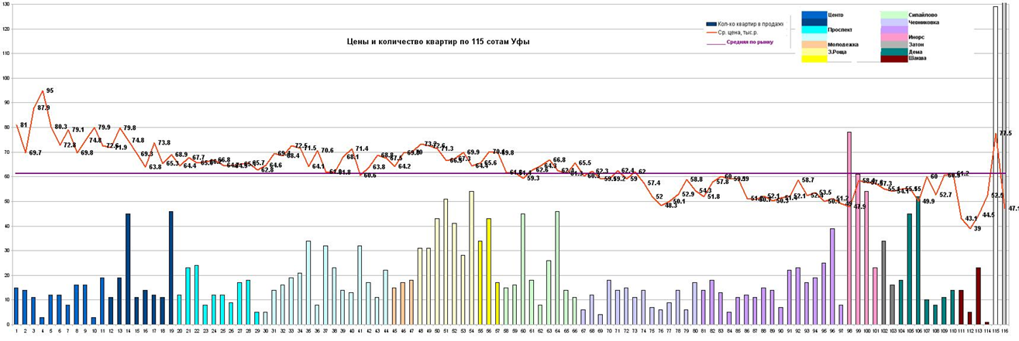
Мобильность городского населения и миграции

Slide 6
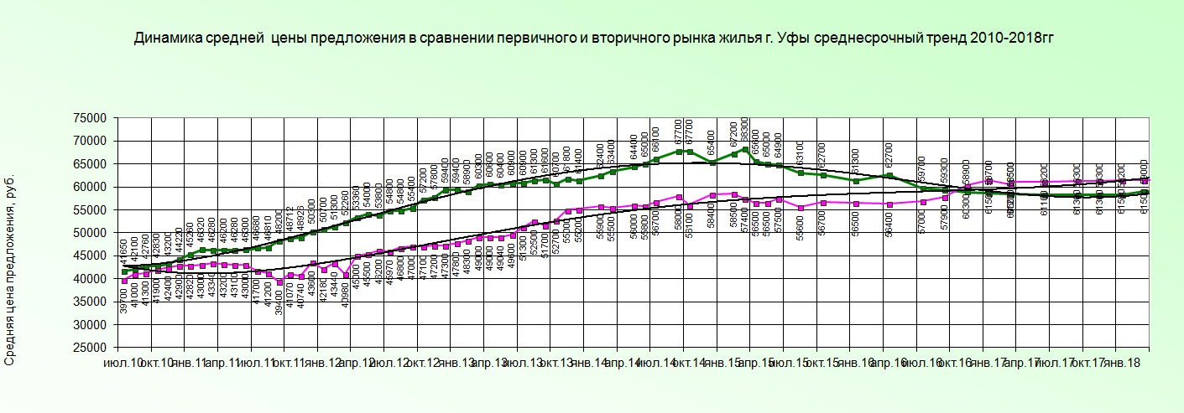
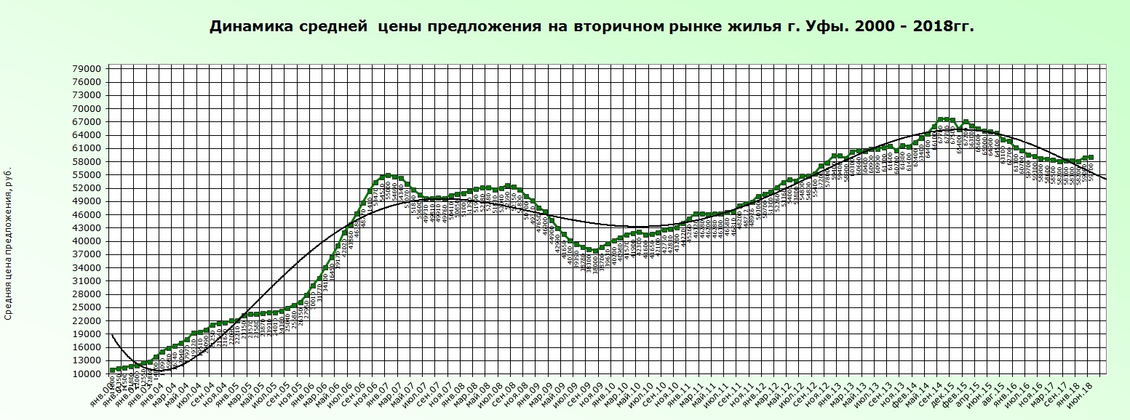
Долгосрочный тренд рынка жилья Уфы

Slide 7
Факторы цены недвижимости. Как учесть
Строение города, земля
Действия государства и власти
Резервы мегаполисов, снос
Свободно конкурентный рынок вторичного жилья
Особенности существующего жилого фонда и эволюция типов застройки
Кластерная застройка
Технический анализ рынка
Предмет | 20 век | 21 век
Строение ГО | 10% | 60%
Законы | 10% | 30%
Рынок | 20% | 25%
Жилой фонд | -30% | +30%

Slide 8
Сложности инвестирования и девелопмента
Инвестор
Девелопер
Генплан
Класс
Кластер развития
Прогноз
Выбор типа застройки
Выбор класса жилья
Кластер развития города. Плюсы и минусы кластерной застройки
Обновление жилого фонда и критериев спроса
Взаимодействие архитекторов, проектировщиков, аналитиков и специалистов по продажам

Slide 9
Эволюция потребителя и критериев спроса
Критерии спроса
Кластер
Класс и цена
Персонализация
Концепция комплекса
Критерии более высокого класса жилья
Цена и место уже не определяет эконом-класс
Принадлежность к кластеру
Отрицательная инвестиционная составляющая против качества жизни
Персонализация и локализация
Расслоение спроса, необходимость новой сегментации рынка и определения значимых факторов цены

Slide 10

Возможна ли монетизация аналитики рынка или «вы за деньги напишете все»
Базовые обзоры
Обзоры по тематикам
Обзоры по тех. заданиям
Дополнительные услуги, обеспечивающие окупаемость
Отстаивание «аналитической» позиции
Отдельное брендирование направления
«некустарный» подход, образовательная база

Slide 11
Факторы успешности локальной аналитики рынка
Конкурентные инструменты рынка и их методики
Сохранение и анализ тренда
Некоммерческая цитируемость
Аналитика и выводы вопреки мнению рынка
Прогнозирование по разным моделям
Прогноз и последующий анализ
Отдельное направление НЕриэлторского бизнеса

Slide 12






Спасибо за внимание!
Елена Андреева Ярославовна
+7-909-349-14-14
Expert-russia@mail.ru www.expert-russia.ru
@elenaexpertrussia
Expertrussia
Expertrussia
+АндрееваЕленаЯрославовна
expertufa
expertrussia102

